Slide 1
Det datadrevne køkken - indholdsfortegnelse
Den brændende platform
Madspild
CO₂
Energi
Vandforbrug
‘Det datadrevne køkken’ er støttet med projektmidler fra Region Hovedstaden.

Slide 2
Vejledning til denne power point
Med denne power point er det formålet at give en indflyvning til de emner som indgår i Det datadrevne køkken og det er intentionen, at man som underviser kan bruge indhold og struktur som det er, eller klippe i emner og selv tilføje indhold. Emnerne er:
Den brændende platform – hvorfor skal vi spare på ressourcerne?
Madspild
CO₂
Energi og vand
I noter under de enkelte slides, kan man finde uddybende forklaringer, tilføjelser og kildehenvisninger.
Power pointen udgør én del af en større undervisningspakke, som udover power pointen består af:
Faktaark på hhv. madspild, CO₂, vand og energi
Et opgavesæt med øvelser på hhv. madspild, CO₂, vand og energi

Slide 3
Den brændende platform
Det datadrevne køkken – hvorfor?
Overshoot day global
Overshoot day Danmark
Verdensmål 12 – status på udvalgte delmål

Slide 4
Det datadrevne køkken – hvorfor?
Vi ved det; vores overforbrug skal skæres ned og vi skal genanvende vores ressourcer igen og igen!
Men vi skal have viden om, hvad vores forbrug er, før vi kan forandre det. Med Det datadrevne køkken ønsker vi, at skabe et værksted hvori vi kan generere konkret viden og data på vores:
Madspild og dets CO₂-aftryk
Energiforbrug og dets CO₂-aftryk
Vandforbrug
Nogle køkkener har en fortælling om, at de hverken har madspild eller et unødvendigt el- og vandforbrug – og det er jo dejligt, hvis den fortælling er korrekt. Men hvis man driver sit køkken på en fortælling, der muligvis ikke har rod i virkeligheden, så går man glip af et potentiale, der kan udløse væsentlige både økonomisk, sociale og miljø- og klimamæssige gevinster.
Med data på forbrug, bliver det konkret fra hvilket udgangspunkt – en benchmark - vi skal ændre vores forbrug, så vi kan følge en udvikling, tage stilling til den og dernæst gøre hvad vi kan, for at reducere.
Notes:
Når data og godt håndværk forenes, får vi en tydelig rettesnor for, hvordan vi kan arbejde mere bæredygtigt i køkkenet, i stedet for fornemmelser for fx vores madspild.
Økonomisk gevinst: Der er penge at spare, når man reducerer både sit energiforbrug samt sit madspild.
Social gevinst: Arbejdskraft og tidsforbrug, fx optimering af arbejdsgange ift. at bruge mindre energi eller arbejdskraft der bliver brugt på at producere mad, som ender som madspild.
Miljø- og klimamæssig gevinst: Ved at mindske sit ressourceforbrug, så mindsker man også miljøbelastningen ved fx at producere fødevare og den dertilhørende klimabelastning som al forbrug har.

Slide 5
Så, hvad kan data konkret bidrage med?
Brug data til at få viden om det, du gerne vil forandre.
Ved at dokumentere din forandring, kan du se den konkrete effekt af din indsats.
Brug data til at vedholde, holde fokus og motivere til en forandring.
Data som kommunikationsværktøj før, under og efter din forandringsproces.
Data som statusværktøj.
Monitorere over tid , hvad køkkenets ressourcer konkret bliver brugt til.

Slide 6
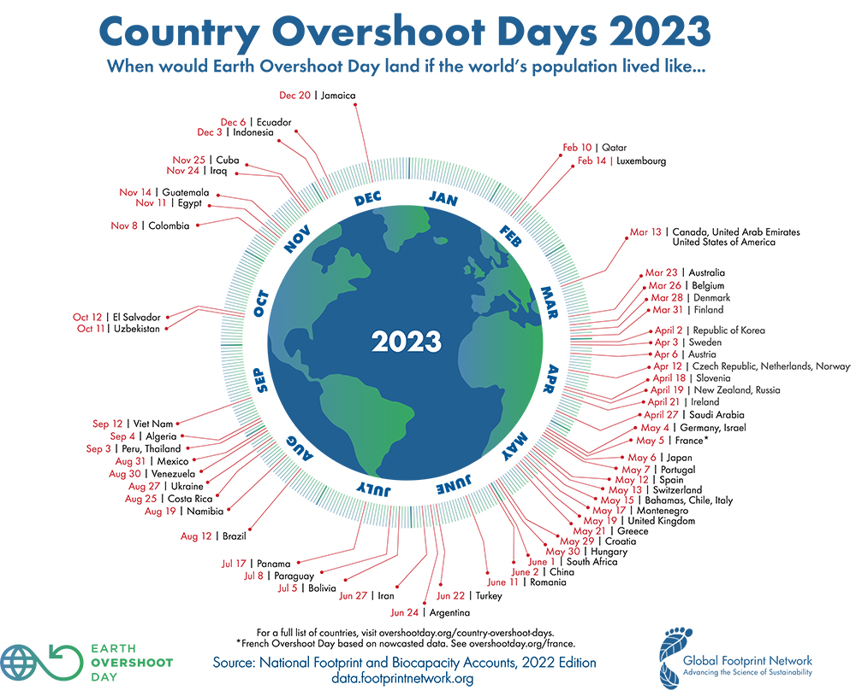
Earth Overshoot Day – Menneskers økologiske fodaftryk
Den dag på et kalenderår, hvor det er beregnet, at Jordens befolkning har forbrugt de ressourcer, som planeten kan gendanne på et år.
Earth Overshoot Day er i 2023 estimeret til d. 2 aug.
De fleste vestlige landes overshoot dag falder dog langt tidligere på året, fx falder overshoot dag i alle lande i Skandinavien inden d. 4 april 2023!
Notes:
Kilde: https://www.overshootday.org/
I 2022 gik alle jordens ressourcer i minus d.28 juli - resten af året var overforbrug.
FN´s 17 Verdensmål arbejder mod en verden (inden 2030), hvor der ikke bruges flere ressourcer end jorden kan genskabe årligt.
Hvem laver udregningen: Den private tænketank Global Footprint Network udregner hvert år datoen for Overshoot Day i Danmark og resten af verden. Regnestykket bag modellen er kompliceret. Data stammer primært fra FN’s opgørelse over jordens ressourcer og vores forbrug.
Beregningen viser, hvornår efterspørgslen på naturens ressourcer – det økologiske fodaftryk – overstiger, hvad jorden kan nå at genskabe samme år (WWF: https://wwf.dk/forstaa-naturkrisen/overshoot-day/ )

Slide 7
Danmarks overshoot day
Danmarks Overshoot Day falder i 2023 allerede d. 28 marts.
Ifølge WWF har Danmark det 15. højeste forbrug i verden målt per indbygger. Vi har tidligere ligget endnu højere på listen. Det betyder desværre ikke, at Danmark har forbedret sig men derimod, at de andre lande har øget deres forbrug markant.
Forbruget af 4 jordkloder har ligget relativt stabilt siden 2015, dvs. pt. er der i en dansk kontekst ingen udvikling imod et mere bæredygtigt forbrug.
Notes:
Kilde
https://www.2030-panelet.dk/wp-content/uploads/2023/01/Status2022.pdf side 63 figur og tabel 12.2.3
WWF: https://wwf.dk/forstaa-naturkrisen/overshoot-day/
Overshoot Day kan bruges som pejlemærke for ressourceforbrugets påvirkningen af den bæredygtige udnyttelse af naturen. Så længe der findes en overshoot day, forbruges der flere ressourcer end jorden kan genskabe og forbruget er derfor ikke bæredygtigt.

Slide 8
FN´s verdensmål 12
8
Verdensmål 12: ”Økonomisk vækst og bæredygtig udvikling kræver, at vi hurtigst muligt reducerer vores fodaftryk på naturen ved at ændre på den måde vi producerer og forbruger vores varer og ressourcer på”.
Disse tre delmål er særligt relevante ift. Det datadrevne køkken:
12.2 Bæredygtig forvaltning og effektiv udnyttelse af naturressourcer.
12.3 Inden 2030 skal det globale madspild på detail- og forbrugerniveau pr. Indbygger halveres og fødevaretab i produktions- og forsyningskæder, herunder tab af afgrøder efter høst, skal reduceres.
12.8 Information og viden om bæredygtig udvikling og livsstil i harmoni med naturen.
Notes:
Kilde: https://www.verdensmaalene.dk/maal/12
At få data på vores ressourceforbrug i køkkendriften hjælper os med at reducere vores økologiske aftryk og drive et mere ansvarligt køkken. Derfor er verdensmål 12 centralt, da det netop fokusere på at:
”Økonomisk vækst og bæredygtig udvikling kræver, at vi hurtigst muligt reducere vores fodaftryk på naturen ved at ændre på den måde vi producerer og forbruger vores varer og ressourcer på”.

Slide 9
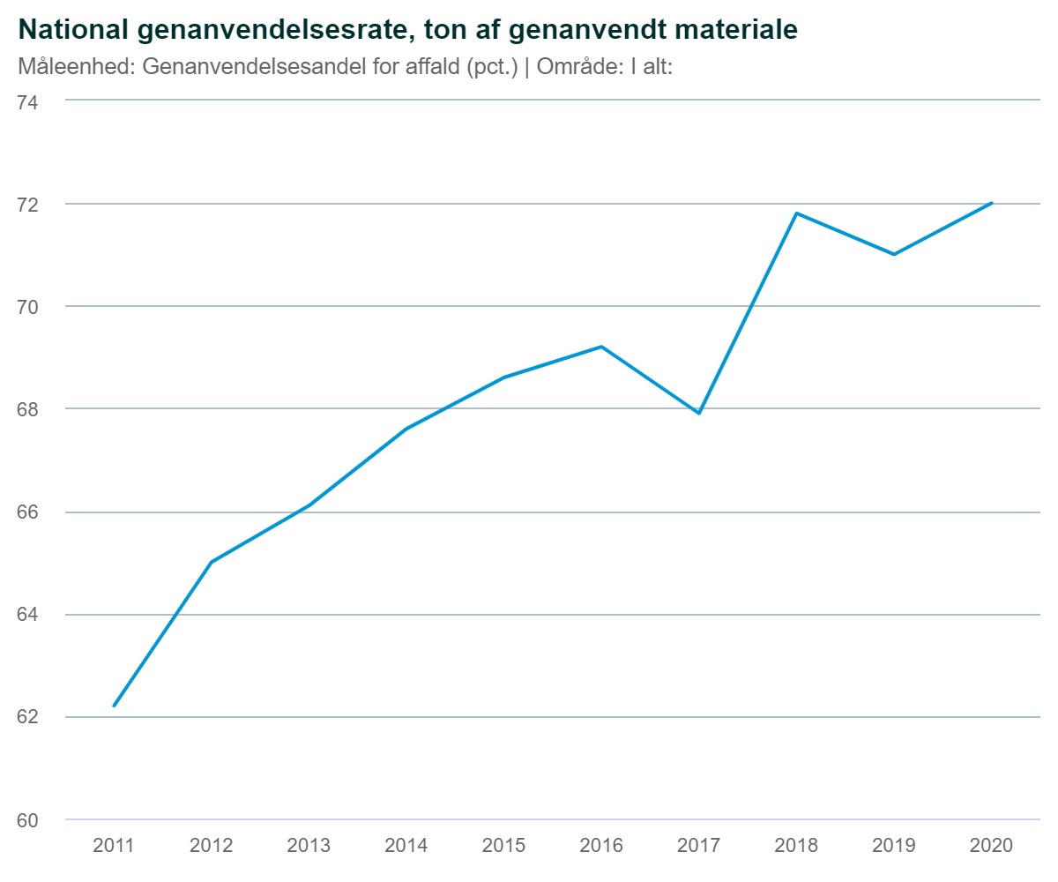
FN´s Verdensmål 12 Ansvarlig forbrug og produktion
9
Danskernes materialeforbrug pr. indbygger er steget med 40% fra 2000 til 2017.
Sustainable Development Report vurderer, at Danmark har store udfordringer i arbejdet med verdensmål 12 på grund af det store forbrug og den høje levestandard – se fx på DK’s overshootday
Notes:
https://www.2030-panelet.dk/wp-content/uploads/2023/01/Status2022.pdf
Side 16
https://www.dst.dk/da/Statistik/temaer/SDG/globale-verdensmaal/12-ansvarligt-forbrug-og-produktion/delmaal-05/indikator-1
At skabe og udvikle bæredygtig forbrug og produktion, er en forudsætning for at håndtere globale kriser som klimaforandringerne. Hertil er genanvendelse af ressourcer en væsentlig faktor for at kunne opretholde levestandarden.

Slide 10
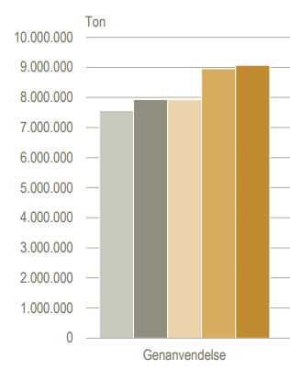
10
FN's verdensmål 12.2 Genanvendelse
12.2 - Inden 2030 skal der opnås en bæredygtig forvaltning og effektiv udnyttelse af naturressourcer. ​
For at kunne udnytte verdens naturressourcer, så det både er effektivt og bæredygtigt, skal vi genanvende meget mere - ved genanvendes udnyttes samme ressource nemlig flere gange​.
Eks. kan en genanvendt aluminiumsdåse sparer fire gange sin vægt i råstoffer. 10 genanvendte dåser spare den energi et elcykelbatteri bruger på 100 km.
Det går fremad i DK:
I 2015 blev der genanvendt 7.561.523 ton. I 2019 blev hele 9.072.489 ton genanvendt.
Notes:
https://www.2030-panelet.dk/wp-content/uploads/2023/01/Status2022.pdf side 68
Ved at genanvende vil man i de fleste tilfælde spare store mængder CO2, da man ikke skal producere nye vare fra ny.

Slide 11
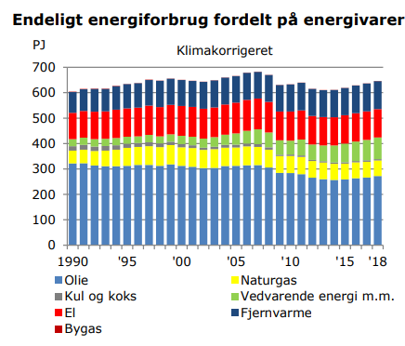
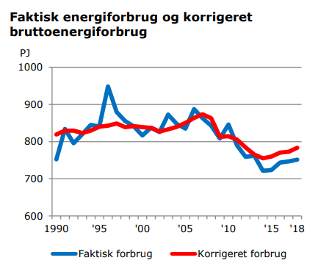
11
FN's verdensmål 12.2 energieffektiviseringer
12.2 - Inden 2030 skal der opnås en bæredygtig forvaltning og effektiv udnyttelse af naturressourcer.
Danskernes energiforbrug er faldende. Dette skyldes energieffektivisering af maskiner og elektronisk udstyr. Det betyder dog ikke nødvendigvis, at danskerne generelt har sænket deres forbrug, blot at udstyret er blevet mere effektivt.
For at forvalte og udnytte energieffektivt i køkkenet er det bl.a. væsentligt at undersøge maskiners effekt pr. kWh. Og ikke kun kigge på pris og forbrug.
Udledningen af CO₂ er ligeledes faldene pga. Større brug af vedvarende energi, såsom vindkraft.
Notes:
Energiforbrug graf side 20
Endeligt energiforbrug fordelt på energivare side 21
https://ens.dk/sites/ens.dk/files/Analyser/energistatistik_2018.pdf

Slide 12
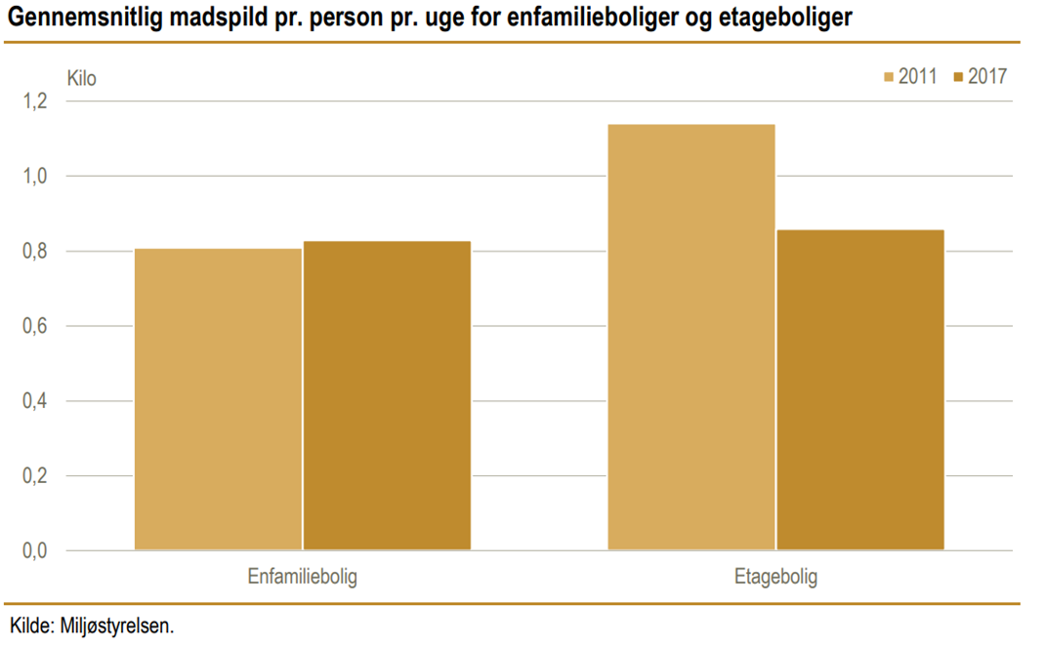
12.3 HALVÉR DET GLOBALE MADSPILD PER PERSON
12
Inden 2030 skal vi halvere det globale madspild pr. person gennem hele værdikæden.
På nuværende tidspunkt findes der ikke kontinuerlig måling på madspild i Danmark.
Begrænsning og reducering af madspild giver fordele i hele værdikæden, både økonomisk, socialt og ift. klima og miljø,
Notes:
Figur og tabel 12.3.1 side 64 https://www.2030-panelet.dk/wp-content/uploads/2023/01/Status2022.pdf
Der findes på nuværende tidspunkt ikke en samlet dansk dokumenteret madspildsstatus, men der arbejdes mod at lave en standardisering af madspild, så der i fremtiden kommer mere kontinuerlig og officielt data på området.
Ser man på det samlede madspild i Danmark, stammer 36 pct. – den største andel – fra husholdningerne.
Fra 2011 til 2017 er der sket et stort fald i madspildet fra etageboliger, men for enfamiliehuse er madspildet ikke ændret sig væsentligt.

Slide 13
12.8 Information og viden
13
Punkt nr. 12.8 handler om:
”Inden 2030 skal det sikres, at mennesker alle steder, har den relevante information og viden om bæredygtig udvikling og livsstil i harmoni med naturen.”
Det datadrevne køkken kan understøtte, at kommende madprofessionelle har de relevante kompetencer til at bruge data til fordel for en mere bæredygtig køkkendrift.
Notes:
https://www.verdensmaalene.dk/maal/12

Slide 14
Madspild
Notes:
Husk hvorfor

Slide 15
Hvorfor er det vigtigt at arbejde med madspild?
Det er vigtigt at arbejde med reduktion af madspild for, at reducere køkkenets samlede C0₂-aftryk og derved mindske de klimamæssige konsekvenser køkkenets CO₂-aftrykket har for vores planet.
De største besparelser på madspild bliver tydelige ift. økonomi, arbejdskraft og CO₂-aftryk.
Herudover er der mange andre ressourcebesparelser i rejsen fra jord til bord, fx kan der ved reduktion af madspild spares på:
Vandforbrug
Plastik- og emballageforbrug
Transportomkostninger
Land- og jordforbrug
Brug af sprøjtemidler og medicin i landbruget
Notes:
Når du har madspild, så er det ikke kun selve råvaren eller råvarerne som går til spilde. Der er brugt mange forskellige ressourcer, både sociale (fx arbejdskraft) miljømæssige (vandforbrug, plastik- og emballage, sprøjtemidler som også har et CO2-aftryk) og selvfølgelig det økonomiske aspekt – du har købt noget, som er endt med ikke at blive brugt.

Slide 16
Hvorfor måle madspild – og hvad kan man bruge dataen til?
16
Måle:
Man skal måle og registrere madspild, fordi det kan være et værktøj til at indikere hvor i køkkenet der er mest madspild og derved størst potentiale for at reducere.
Når man måler og registrerer sit madspild, bliver det muligt at følge udviklingen, hvis man foretager indsatser for at reducere madspildet.
Data:
Data kan bruges til at skabe overblik og præcise tal på mængden af madspildet.
Data kan kobles med andre data. Eks. Indkøbstal, bioaffald, kr. og øre eller CO₂- ækvivalenter.
Data kan bruges til at følge en mere reel udvikling i madspildet, i stedet for fornemmelser.
madpild
Notes:
Mål madspild på flere områder: Ved at måle og registrere madspild over en periode og på flere områder, kan man følge udviklingen og se om madspildsproblemet ligger det samme sted eller flytter sig fra dag til dag.

Slide 17
Madspild & Madtab – Food Waste & Food Loss
Madspild (food waste) og madtab (food loss) kan ses som to sider af samme sag , nemlig mad og fødevarer der går til spilde. Det der adskiller dem er, at:
Madspild
Findes primært i detailhandlen og hos forbrugere i industrialiserede lande, som Danmark.
Madtab
Findes primært når høsten fejler ude på marken, i produktionen og forarbejdningen og pga. Manglende infrastruktur i mange udviklingslande.
Både madspild og madtab har betydelige miljømæssige, sociale og økonomiske konsekvenser. ​
Notes:
Food waste er en manglede omtanke omkring madspild.
Food loss er et strukturelt problem der fortæller om et lands infrastruktur, fødevarehåndtering og er ofte et ressourcespørgsmål.
KILDE: CHAMPIONS 12.3 (2017) SDG TARGET 12.3 ON FOOD LOSS AND WASTE: 2017 PROGRESS REPORT
UN 2022- https://unstats.un.org/sdgs/report/2022/The-Sustainable-Development-Goals-Report-2022.pdf

Slide 18
MADTAB OG MADSPILD I VERDEN
Madtab i verden
I 2020 blev det af Danmarks statistik anslået, at 13,3 % af verdens fødevarer gik tabt efter høst eller før de nåede detailmarkedet, altså er der tale om fødevaretab. Disse tab opstod under aktiviteter i landbruget, transport, opbevaring, forarbejdning og engrossalg.
Madspild i verden
UN Environment Programme (UNEP) har estimeret, at ca. 17 procent af den samlede mængde mad, bliver spildt i husholdninger, fødevareservice- og detailniveau, hvilket svarer til 121 kg pr. Person hvert år på globalt niveau. Omkring 60 procent af dette spild sker i husholdningerne.
Notes:
KILDE: DANMARKS STATESTIK 2022: HTTPS://WWW.2030-PANELET.DK/WP-CONTENT/UPLOADS/2023/01/STATUS2022.PDF
KILDE 121 KG: HTTPS://WWW.UNEP.ORG/NEWS-AND-STORIES/PRESS-RELEASE/UN-17-ALL-FOOD-AVAILABLE-CONSUMER-LEVELS-WASTED

Slide 19
19
MADSPILD OG MADTAB FORDELT I VÆRDIKÆDEN OG VERDENSDELE
Notes:
Figuren viser, fordelingen af hhv. Forbrug, distribution og salg, forarbejdning, forvaltning og opbevaring (engros og grossister) og produktion fordelt på forskellige verdensdele.
KILDE: CHAMPIONS 12.3 2017, SDG TARGET 12.3 ON FOOD LOSS AND WASTE: 2017 PROGRESS REPORT: https://champions123.org/publication/sdg-target-123-food-loss-and-waste-2017-progress-report

Slide 20
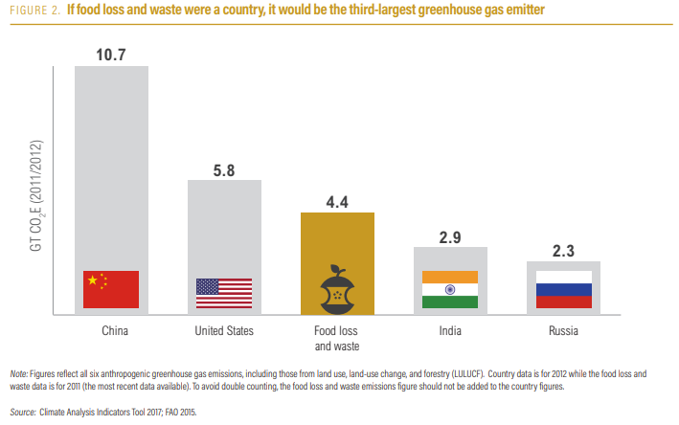
20
Notes:
Figuren viser, at hvis madspild og madtab var et land, ville det have det 3. største CO2-aftryk på verdensplan.
Kilder: CHAMPIONS 12.3 (2017) SDG TARGET 12.3 ON FOOD LOSS AND WASTE: 2017 PROGRESS REPORT

Slide 21
Madspild i Danmark 2021
Område | Bioaffald kg ton | Madspild kg ton
Primærproduktion | 59.000 | 44.000
Forarbejdnings- og fremstillingssektoren | 529.000 | 385.000
Detailhandelen og anden fødevaredistribution | 99.000 | 96.000
Restaurationsbranchen og restaurationstjenester | 71.000 | 42.000
Husholdninger | 456.000 | 247.000
Notes:
Note: Se næste slide for definition af bioaffald
I en undersøgelse foretaget i 2018 skønnes det at ca. 60% af alt bioaffald i hotel- og restaurationsbranchen i danmark er madspild (miljøstyrelsen 2018)
KILDE Miljøstyrelsen 2018: HTTPS://MST.DK/SERVICE/NYHEDER/NYHEDSARKIV/2021/JUL/NYE-TAL-FOR-MADAFFALD-PAA-TVAERS-I-SEKTORER/
Fvm.dk 2022 - https://fvm.dk/foedevarer/madspild/hvad-er-madspild/

Slide 22
Bioaffald – den samlede mængde
Bioaffald udgør den samlede mængde af al det organiske affald. Det affald som mange kommer i deres ”Grisespand’”.
Madspild
Madaffald
Bioaffald
Notes:
Bioaffald.
Bioaffald er også det man definerer som organisk materiale/organisk affald
I bioaffaldet indgår både madspild og madaffald og for at kunne forstå hvad madspild er, er det vigtigt at have forståelse for de forskellige opdelinger og forståelser af hhv. madaffald og madspild.
Madspild vil oftest opstå i produktionen hvor man bearbejder råvarer til produkter, mad og måltider. Madaffaldet er den del af bioaffaldet som i en kulturel eller kompetencemæssig kontekst, ikke vil kunne spises.

Slide 23
Definition af madspild? – hvad der er madaffald I dag, er en genvinst I morgen…
Paradokset i definitionen af madspild og madaffald er, at det som af nogen defineres som madaffald, af andre opfattes som madspild.
Men madspild kan defineres som:
Den del af bioaffaldet der kunne være benyttet eller spist, men ender i skraldespanden.
En definition på madspild er betinget, af både kulturelle og kompetencemæssige forhold og i arbejdet med madspild, er det derfor vigtigt, at have for øje, at der hverken er en rigtig eller forkert definition - det vil altid være en vurderingssag.
Notes:
Man kan finde en liste over madvarer, som Miljøstyrelsen har vurderet til at være madspild, og madvarer som Miljøstyrelsen har vurderet til at være madaffald i denne rapport: https://mst.dk/service/publikationer/publikationsarkiv/2018/apr/kortlaegning-af-sammensaetningen-af-dagrenovation-og-kildesorteret-organisk-affald-fra-husholdninger/

Slide 24
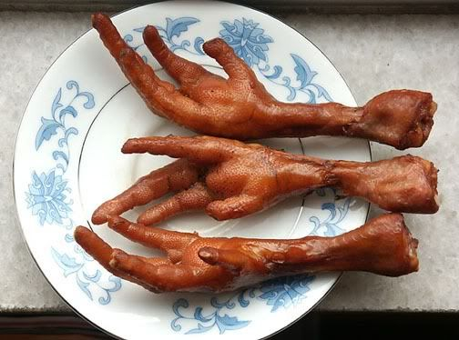
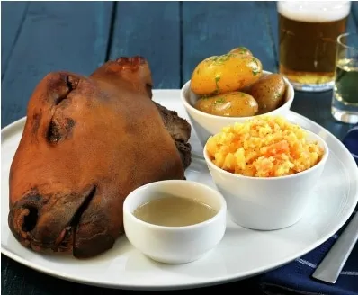
Madspild​? | Madaffald​?
Broccolistokke Aquafaba ​ Det grønne på porren ​​ | Broccolistokke Æggeskaller Hønsefødder​
Notes:
Slide kan være oplæg til diskussion.
Et godt eksempel på madspild vs. madaffald er hønsefødder. I Danmark ser vi ikke hønsefødder som noget man spiser og de ender ofte med at blive defineret som madaffald, men i Kina har det altid været en helt almindelig spise og hvis hønsefødder ikke bliver spist i Kina, vil de højst sandsynligt blive defineret som madspild.
Dog kan en fødevare hurtigt skifte fra madaffald til madspild, hvis man fx har kompetencer, tid og ressourcer til at bruge hønsefødderne til at koge bouillon på til en klassisk dansk hønsesuppe, er de lige pludselig ikke madaffald mere. Derfor er det svært at finde endegyldig definition på madspild. Derfor er det vigtigt, at tage denne dialog i fællesskab med kollegaer. Definitionen er yderligere afhængig af hvilken køkkentype og køkkenkoncept.

Slide 25
madspildsreduktion
I indsatser om at mindske madspild, er det vigtigt at huske, at indsatsen bl.a. også skal give mening på:
Økonomien
CO₂-aftrykket
Ressourcer, fx energiforbrug eller vandforbrug
Sensorikken, fx om den gode smag bevares
Tidsforbrug
Altså, man skal ikke bruge meget mere tid og mange flere ressourcer på, at redde nogle gulerodsskræller fra at ende som madaffald – hvis de alligevel ikke bliver spist.
Notes:
Når man måler i eSmiley-programmet: Madspild målt i CO2 og kr. er vejledende estimater for et forbrug. Madspild målt i kg og sammenlignet med out put og gæster giver et konkret tal for udvikling i mængden af madspildet.
Derfor kan mængden (kg) af madspild give data på reduktionspotentialet. Eks: reduktionspotentialet er den mængde der registreres som spild og derfor kan reduceres. Hvis du har registret 200 g/spild pr. Gæst, så ligger der et konkret potentiale inden for 0- 200 g .

Slide 26
Hvor kan madspild opstå i et køkken? og hvilke årsager ligger til grund for spildet?
Lager og Bestilling | Produktionen | Serveringsspild | Tallerkenspild
Mangel på datomærkning Ukorrekt mærkning af køle/frysevarer Dårlig kvalitet af varer som modtages Fejl- og overbestilling Fejllevering | Dårlig råvareudnyttelse Fejlproduktioner Hygiejniske årsager Fravalg grundet sensorik | Buffetanretning Portionsstørrelser Hygiejniske årsager Ubalanceret ernærings-sammensætning | Portionsstørrelse Anretning Service*
Diskussionsspørgsmål: Hvad kan madspild være et udtryk for?
Notes:
*Service: fx utilstrækkelig forklaring af, hvad måltidet indeholder, hvilket kan resultere i at gæsten bestiller for meget.
Madspild kan opstå i alle dele af råvarernes vej fra jord til bord. Helt fra marken, drivhuset og stalden til grossistens lager og til de ender på et køkkenlager. Herfra kan der videre opstå madspild i produktionen, serveringen og til sidst på tallerkenen.
Diskussionsspørgsmål: Hvad kan madspild være udtryk for, fx:
Overflod
Dårlig madkvalitet
Dårlige måltider
Manglende ernæringsmæssigt fokus
Manglende styring
Manglende faglighed eller samarbejde
KILDE: ESMILEY

Slide 27
reduktionspotentialer
Lager og Bestilling | Produktionen | Serveringsspild | Tallerkenspild
Få sat vare på køl Hold styr på lageret Markere varerne Først ind/ først ud-princippet Klar ansvarsfordeling Overblik og koordinering | Råvareudnyttelse Overblik og koordinering Samarbejde Gastronomisk innovation Kreativitet generelt | Ramme de rigtige størrelser på portioner og antal i forhold til gæster Hvor godt imødekommer maden de præferencer gæsten har Respons fra gæsten på serveringsmetode og udbud* | Imødekomme gæsternes ønsker i forhold til smag & størrelse på måltidet Hvor gode er de spisende til at vurdere deres egen sult?
Notes:
*Dårlig sammensætning af menuen. Eks. For mange kulhydrater vs. proteiner eller manglende kvalitet eller ernæring.
KILDE: ESMILEY

Slide 28
Foretag en Madspildsindsats:
Er der madspild i din produktion? Hvor opstår madspild i din produktion
Kom med forslag til, hvorfor der opstår madspild samt løsninger på, hvordan madspildet kan undgås
Implementer et løsningsforslag for at undgå madspild i din produktion, sådan at du tror det giver effekt
Observer målinger på dit madspild, imens dit nye madspilds tiltag er i gang
Viser dine observationer om dit tiltag reducerer madspildet eller kan du afvise en reduktion
Hvis dit tiltag viser sig at give en reduktion, kan du beholde tiltaget og følge med i, om du forsat reducerer madspild
Observer
Hypotese
Fortag indsats
Observer indsats
Har indsatsen haft effekt
Effekt
Notes:
Madspild kan vurderes på flere forskellige måder.
En præcis metode er, at veje sit madspild da kg/gram er værdier, hvormed man kan dokumentere meget specifikke data. Helt lavpraktisk, samles og vejes madspildet på en vægt. Nogle køkkener bruger et softwareprogram, mens andre anvender et mere håndholdt oversigtsark hvor de noterer deres madspild samt hvor det er opstået henne.

Slide 29
meget eller lidt madspild?
Når du har den samlede mængde madspild, så er det tid til at vurdere om der er meget eller lidt. Det kan du, hvis du også noterer hvor mange mennesker du har lavet mad til og på den måde får du adgang til hvad du kan kalde spild pr. person.
Du skal dividere mængden af madspild i gram med antallet af personer og derved får du et tal som du kan følge udviklingen på og vurdere, om du øger eller reducerer dit madspild over tid.
Eks: 15000 g madspild / 60 personer = 250 g spild pr. person
Notes:
Eksempel:
Mads-catering skal servere mad til et bryllup. Når dagen er slut har Mads 15kg madspild. Har Mads så meget eller lidt madspild?
Hvis vi ved hvor mange personer Mads har lavet mad til, kan vi få indblik i om 15 kg er meget eller lidt.
I eSmiley-programmet estimeres et måltid til at veje 500 g.

Slide 30
madspildsdokumentation
Mål gennem hele køkkenflowet, for at undgå at flytte madspildet fra et område til et andet
Mål kontinuerlig for at sikre datakvaliteten
Definér dine/jeres madspildskontrolpunkter, så I sikrer, at I måler de samme steder i måltidsproduktionen
Lav en klar definition af sorteringskrav, så alle relevante medarbejdere sorterer hhv. madspild og madaffald efter samme princip og metode
Benyt et system (fx et digitalt program el. Excel) til at bogføre registreringerne, så det er muligt at følge udviklingen
Modtaget forkert eks. for varmt eller ødelagt
Køl, frys, frugt, datovarer og fejlmærkning
Rensesvind,
fejl-produktion, råvareudnyttelse
Buffetrester, overproduktion
Spild fra de spisendes tallerkner
Bestilling
Lager
Produktion
Servering
Tallerken-spild
Notes:
Dette køkkenflowdiagram følger det måldesign som der bliver brugt i eSmiley. Et køkkenflow kan godt have flere elementer.
OBS ift. registrering: Et sted som kan give vanskeligheder, er ved mødeforplejning, roomservice, hjemmeplejen, catering. Altså, når maden "forsvinder" og bliver spildt et andet sted, hvor vi ikke kan måle eller observere.

Slide 31
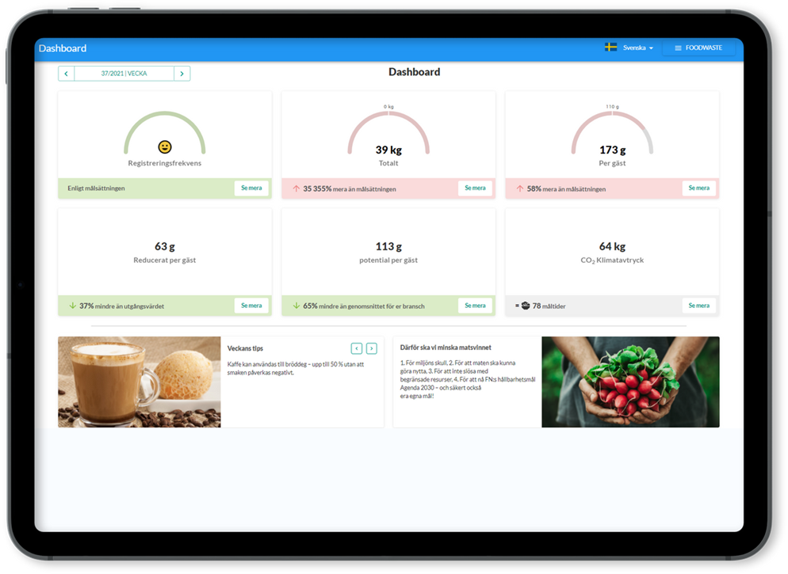
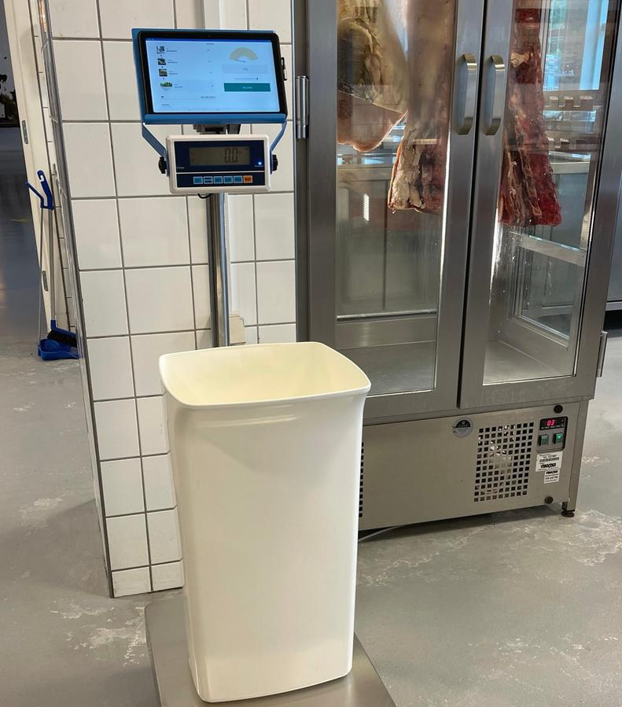
Esmiley's FoodWaste
eSmiley er et software program hvor man kan registrere madspild og følge de indsatser man gør for, at reducere sit madspild. Programmet hedder FoodWaste og er et værktøj som kan give overblik og praksisnær viden om madspild i en hvilken som helst køkkendrift.
I FoodWaste måles på madspildet, som kan give et overblik over hvor i køkkenet, madspildsindsatsen har størst reduktionspotentiale.
Man kan sikre, at den data man registrerer er brugbar og giver en svar på dét man gerne vil vide noget om.
I programmet er det muligt at se madspildet i kg., kr. og øre og CO2- værdier
Det er muligt at opsætte målsætninger og følge udviklingen af madspildet, så man kan se om man formår at reducere, vedligeholde eller øge sit madspild over tid.
Notes:
Bruges vægten i FoodWaste skal man være opmærksom på at den minimum kan veje ned til 0,3 kg og appen kun kan registrer ned til 0,1 kg
FoodWaste findes også som app, der kan downloades på telefonen, søg efter: eSmiley 4 Waste.
Programmet FoodWaste indeholder forudindtaget beslutninger, hvordan kategorierne er sat sammen, for at mindske arbejdsgangene med madspildsregistreringer i køkkenet. Derfor er CO2 beregningerne og prisen et virkelighedsnært estimat. Det ikke muligt i eSmiley at få det præcise pris og CO2-aftryk.
Branchetallet på 60 g for de bedste, 80 g som målsætning og 110 g som udgangspunkt, er lavet ud fra en beregning af dem, som er bedst til at måle kontinuerlig gennem hele køkkenflowet, i en længere periode. Dette kan varigere og derfor også tilpasses til virksomheden/organisationen så frem de har andre målsætninger og/eller beregninger at tage udgangspunkt i.
KILDE: ESMILEY

Slide 32
FoodWaste - et redskab til monitorering af madspild
Notes:
Bruges vægten i FoodWaste skal man være opmærksom på at den kun kan veje ned til 0,3 kg og appen kun kan registrer ned til 0,1 kg
FoodWaste findes også som app, der kan downloades på telefonen: eSmiley 4 Waste.

Slide 33
Co₂-aftryk

Slide 34
Hvad er CO2?
DET DATADREVNE KØKKEN
CO₂ – også kaldet kuldioxid – er en livsnødvendig gas i atmosfæren
CO₂ holder på jordens varme
Uden CO₂ i atmosfæren ville middeltemperaturen på jorden være -18 grader
Jo mere co₂ I atmosfæren, desto varmere bliver det på jorden
Øget Co₂-udledning har medført global opvarmning
Notes:
NOTER:
CO₂ er ét kulstofatom forbundet med to oxygenatomer.
Du indånder O₂ (ilt), og udånder CO_{2.}
CO₂ er også boblerne i din sodavand.

Slide 35
Hvad udleder CO₂?
DET DATADREVNE KØKKEN
Menneskeskabte udledninger kommer hovedsageligt fra forbrænding af fossile brændstoffer (som kul, olie og gas) og fra skovrydning. Men alt forbrug har et CO₂-aftryk.
Hvad optager CO₂?
Planter optager CO₂ via fotosyntense. Det vil sige: at CO₂ og sollys bliver omdannet til energi (= vækst) i planten.
Notes:
NOTER:
En bil udleder ca. 130 kg CO₂ pr. 1.000 km.
En flyrejse udleder ca. 225 kg. CO₂ pr. 1.000 km.
Et træ absorberer 10-40 kg CO₂ om året.

Slide 36
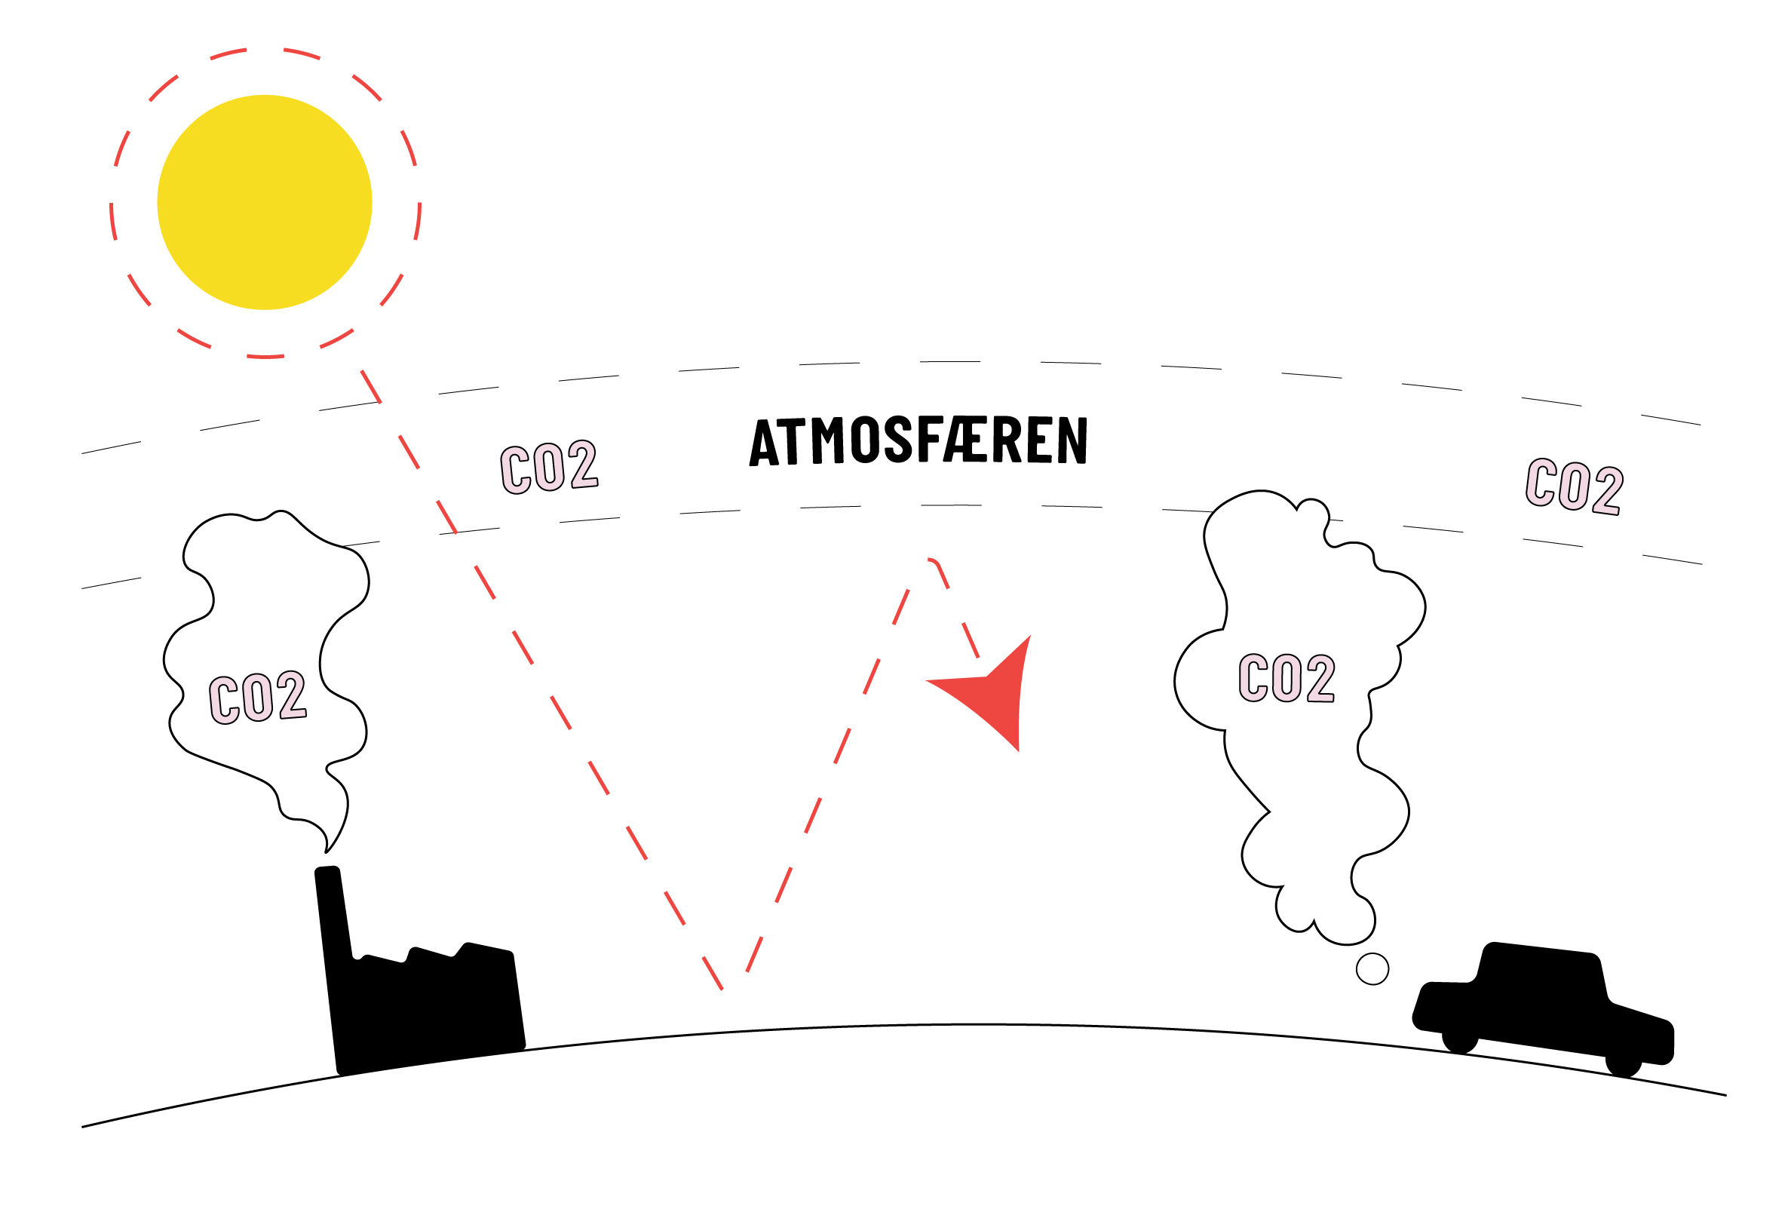
CO₂ i atmosfæren holder på varmen (drivhuseffekten)
DET DATADREVNE KØKKEN
Før den industrielle revolution kunne jorden optage den menneskeskabte CO₂
Nu udleder vi mere CO₂ end naturen kan optage. Derfor bliver Jorden varmere
Drivhusgasser fungerer som en termisk isolator. Atmosfæren bliver altså en slags termokande for jordens varme.
Notes:
NOTER:
CO₂ holder på varmen, fordi den blokerer jordens varmestråling fra at komme ud af atmosfæren. I stedet bliver varmen sendt tilbage til jorden
Altså: jo tykkere et CO₂-lag, desto mere varme bliver sendt tilbage til jorden.
Hvis hele verdens befolkning levede som den gennemsnitlige dansker, skulle vi bruge 4,2 jordkloder for at optage CO₂-udledningen i naturen.

Slide 37
CO₂ som måleenhed
DET DATADREVNE KØKKEN
Forskellige DRIVHUSGASSER SKADER IKKE LIGE MEGET. Så For at kunne sammenligne forskellige typer af udledninger bliver alt omregnet under en fælles betegnelse, nemlig CO2-ækvivalenter – forkortet CO₂e.
Metangas (CH₄) FRA FX Køers prutter = 28 CO₂-ækvivalenter
Lattergas (N₂0) fra fx Landbrugsgødning = 265 CO₂-ækvivalenter
CFC-gasser, fx brugt som Kølemiddel i gamle køleskabe = 13.900 CO₂-ækvivalenter
En gennemsnitsdansker udleder cirka 17.000 kg CO₂ om året (CONCITO)
Notes:
NOTER:
1 ton metangas skader altså lige så meget som 28 ton CO₂
Når der bliver talt om CO₂-udledning handler det altså ofte om en masse forskellige gas-arter – derfor har man én fælles betegnelse, nemlig CO2-ækvivalenter.

Slide 38
CO₂-forbrug i et køkken
DET DATADREVNE KØKKEN
Alt, hvad vi omgiver os med, har et CO₂-aftryk. Også i køkkenet. Det gælder både råvarer, køkkenudstyr og dit beskidte forstykke, som skal vaskes.
Råvarervalg, fx har:
Animalske råvarer generelt et højt CO₂-aftryk
Grøntsager generelt et lavt co₂-aftryk
Tilberedningsmetoder
Affaldsmængder
Notes:
NOTER:
Råvarevalg er den vigtigste faktor i dit CO₂-forbrug i køkkenet.
Der er enormt mange parametre, som har indvirkning på CO₂-forbruget. Fx tilberedningsmetoder og forarbejdning.
At passe på redskaber og udstyr er også en måde at nedsætte sig CO₂-forbrug på i køkkenet.

Slide 39
Energi og forbrug

Slide 40
ENERgiforbrug & CO₂
DET DATADREVNE KØKKEN
Mængden af CO₂-udledning fra dit energiforbrug hænger sammen med, hvordan energien er produceret.
Grøn energi fra el, sol og vind udleder (næsten) ikke CO₂
Sort energi fra biomasse, kul og gas udleder både CO₂ og restprodukter
Energimix
Dit energiforbrug vil som regel komme fra forskellige energikilder.
Altså et mix af sorte og grønne produktionsmetoder.
Notes:
NOTER:
I 2022 kunne vind- og solenergi dække 53,3% af Danmarks elforbrug. (Kilde: https://greenpowerdenmark.dk/nyheder/groen-energi-saetter-rekord-foerste-halvdel-2022)
Energi fra kul udgør 17% af danskernes elforbrug. (Kilde: https://kefm.dk/klima-for-skoleelever/klima-og-energi)

Slide 41
Hvordan måler man energiforbrug?
DET DATADREVNE KØKKEN
Watt (W) er enheden til at måle forbruget af elektricitet.
Enheden kW (kilowatt) og MW (MEGAWATT) viser effekten af et el-apparat. DET Er EN måling af den øjeblikkelige mængde elektrisk energi, der er nødvendig for at drive et apparat.
Enheden kWh (kilowatt-timer) viser forbruget af et el-apparat. Energiforbrug er mængden af DEN energi, der bruges af en person, en organisation eller et land.
Notes:
NOTER:
Induktionsblus på 0,5 kW vil varme langsommere end et induktionsblus på 5 kW.
Du kan se fjernsyn i cirka 7 timer eller køre 6 kilometer i en elbil på 1 kWh.
Hvad tror du, at 1 kWh koster her på HRS? Svar: I gennemsnit ca. Pris inkl. Afgifter ca. 2,25 kr. pr. KWh

Slide 42
Energiforbrug
Storkøkkener bruger 4 % af det samlede energiforbrug i Danmark (Horesta)
En dansk gennemsnitsfamilie forbruger ca. 4.000-4.500 kwh om året i gennemsnit. (Ewii)
En gennemsnitsdansker udleder 7,5 ton CO2-ækvivalenter (dst.dk). Hvorimod gennemsnits Indere udleder 2 ton CO2 ækvivalenter (dr.dk)

Slide 43
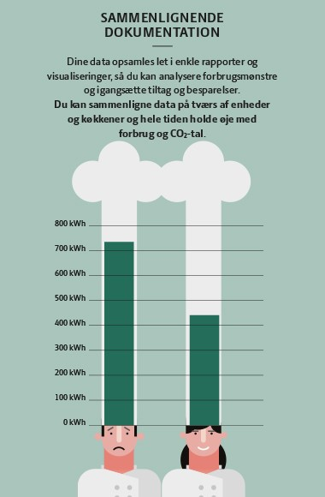
Energivogterne i undervisning
Energivogterne formilder forbruget af kWh i Det datadrevne køkken.
Energivogterne er lavet til virksomheder, der ønsker at observere på deres forbrug af energi. Disse observationer kan bruges til reduktion ved at optimere brugen af kWh.
I undervisningen skal I være opmærksomme på, at lægge data fra alle de søjler, observeret i den tidsperiode i har været aktive i køkkenet, sammen for at få hele jeres energi og vand forbrug.
I Energivogteren udregnes CO2-aftrykket ud fra et gennemsnit af hvor meget grøn og ”sort” energi som er produceret og sendt ud til forbrugeren.
Kilde: energinet.dk

Slide 44
Vandforbrug

Slide 45
WATER footprint (VANDAFTRYK)
DET DATADREVNE KØKKEN
Alt forbrug kommer med et vandaftryk. Også selvom en given vare ikke indeholder vand. Det kaldes virtuelt vand (fordi vandet ofte ikke kan ses i selve produktet). Virtuelt vand opdeles i tre kategorier:
Grøn: regnvand der bliver brugt i produktionen af en vare (ofte landbrugsprodukter) blå: overflade- eller grundvand der bliver brugt i produktionen af en vare. Grå: vand af god kvalitet, der bliver forurenet af spildevand fra produktionen af en vare. DETTE udregnes som den mængde vand, der skal til at fortynde forureningen til et niveau, hvor den vil kunne føres tilbage i naturen.
En gennemsnitsdansker bruger cirka 200 liter vandhanevand om dagen.
Men hans/hendes vandaftryk er ca. 4.000 liter VIRTUELT VAND PR. Dag.
De 4.000 liter kommer fx fra produktion af animalske fødevarer, din nye t-shirt (2.700 liter vand), printerpapir (5 liter vand) og EN vandflaske (167 liter vand).
Notes:
NOTER:
Kilde: https://www.watercalculator.org/footprint/the-hidden-water-in-everyday-products/
Din kop morgenkaffe har brugt 140 liter vand til dyrkning, produktion, pakning og transport
En liter mælk kræver 1.000 liter vand
Metoden “Virtuelt vand” er lavet af John Anthony Allan (https://en.wikipedia.org/wiki/Virtual_water)
Du kan også læse om Arjen Hoekstras måde at måle vand-fodaftryk på (https://en.wikipedia.org/wiki/Water_footprint)

Slide 46
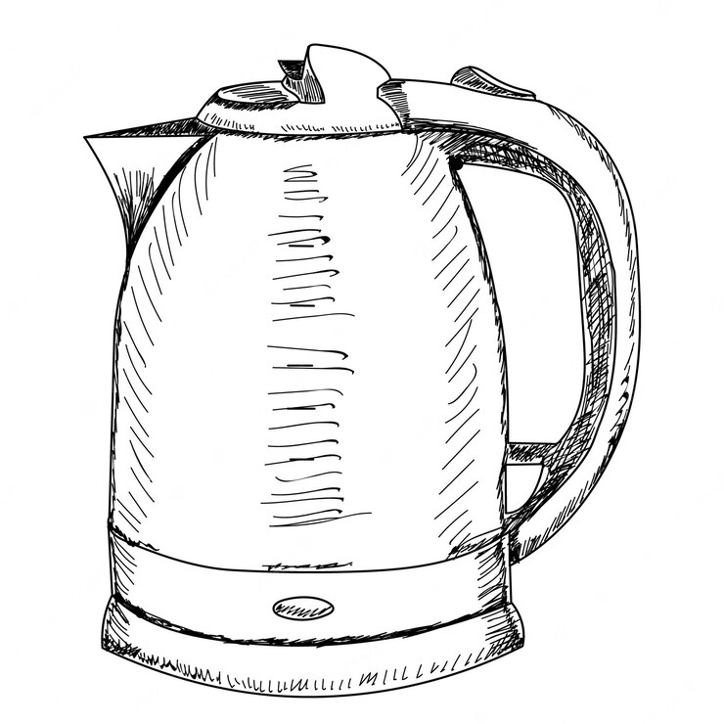
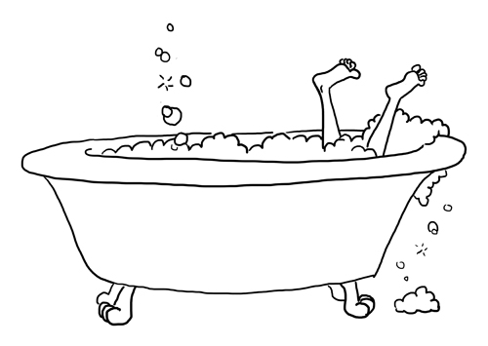
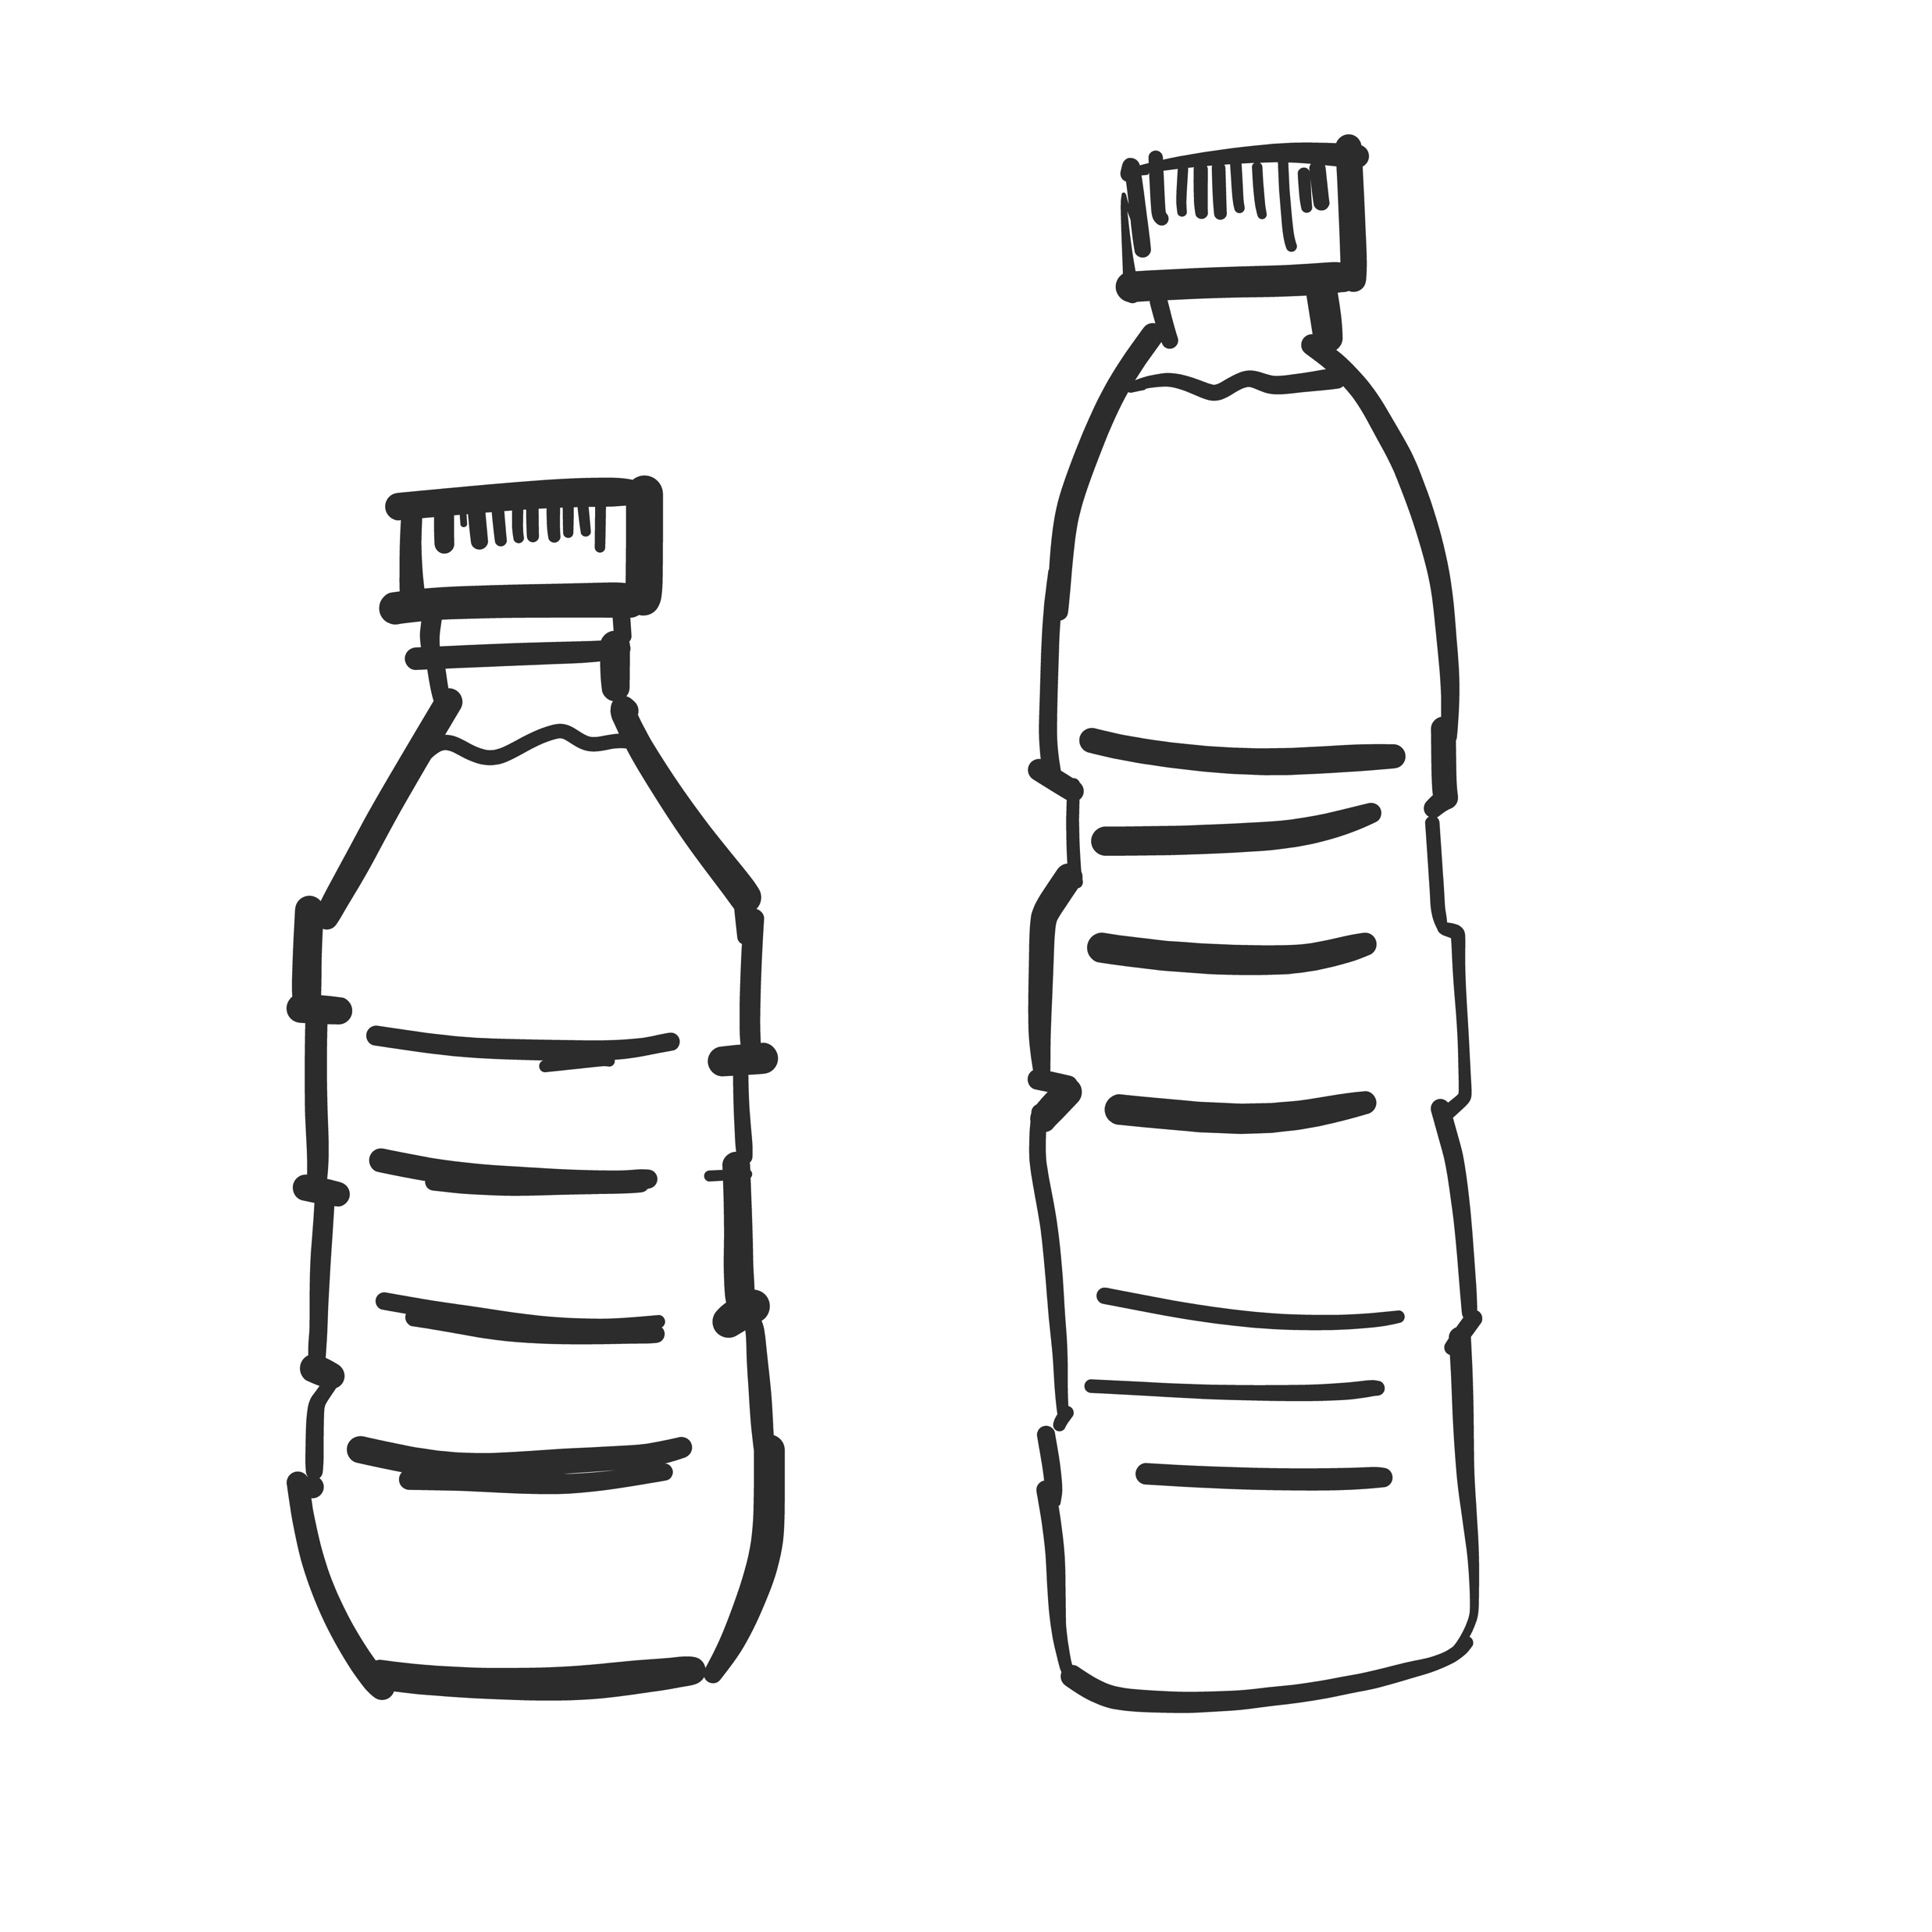
VANdforbrug = CO₂-forbrug
DET DATADREVNE KØKKEN
Vand skal pumpes, transporteres, desinficeres, (ofte) opvarmes og efterfølgende renses igen. Alt dette kan medføre til co₂-udledning, hvis det gøres med energi, der kommer fra fossile brændstoffer.
Notes:
NOTER:

Slide 47
Reducér dit vandforbrug i køkkenet
DET DATADREVNE KØKKEN
Der bliver brugt meget vand i køkkenet. Overvej, hvordan du minimerer dit forbrug.
Råvarevalg (vigtigste faktor!)
Madlavning
Opvask
Rengøring
Du skal stadig vaske dine hænder grundigt!
Notes:
NOTER:
At skære ned på animalske produkter er den nemmeste måde at spare (virtuelt) vand på.
Tænk generelt over dit vandforbrug, når du er i køkkenet (og derhjemme, sådan set). Du vil hurtigt opdage, at du kan spare på vandet i mange henseender.
Mindsk brugen af udstyr, som skal vaskes op.
Sørg for opvaskeren er ren og afkalket.

Slide 48
tak

